Slide 1
Celly.AI - автопилот для микроскопа
Мобильное приложение для автоматизации лабораторной диагностики

Slide 2
О Нас
Миссия Celly.AI - сделать диагностику доступной при помощи современных технологий.
Наш продукт - мобильное приложение для оцифровки и автоматизации микроскопии на базе ИИ.

Slide 3
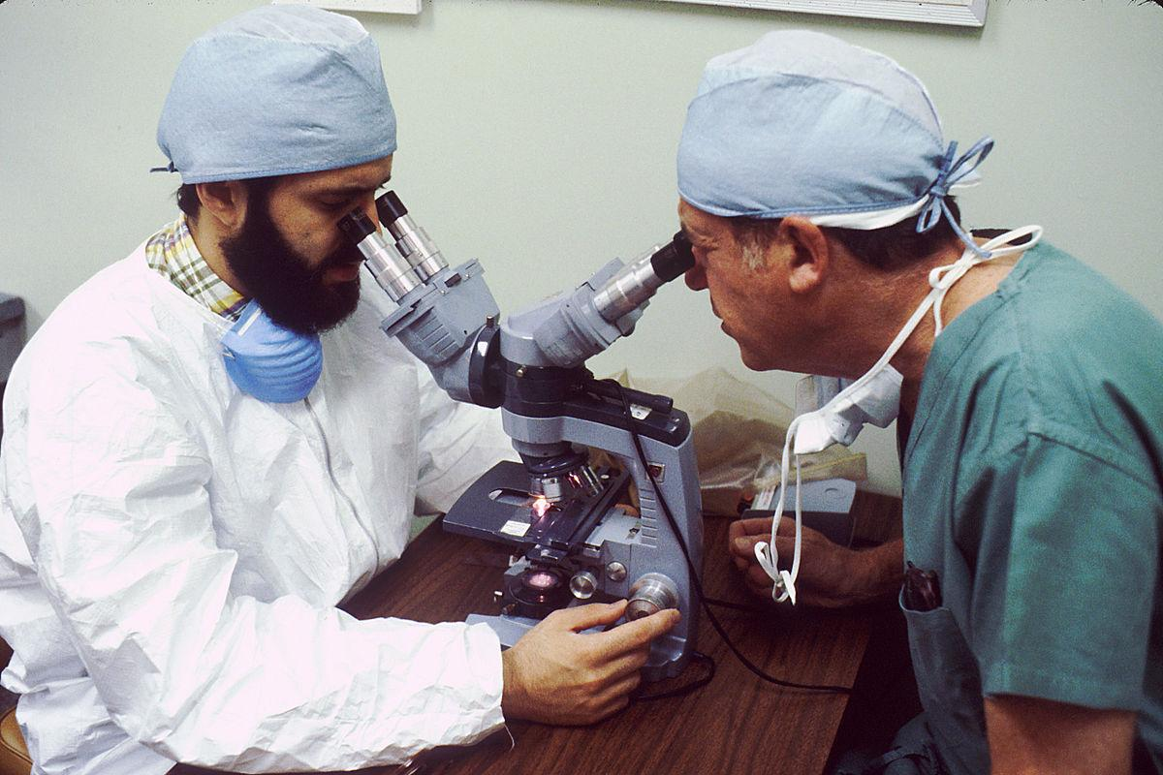
Проблемы ручной микроскопии
Нехватка персонала
Низкая стандартизация
Усталость, невнимательность
Высокая стоимость

Slide 4
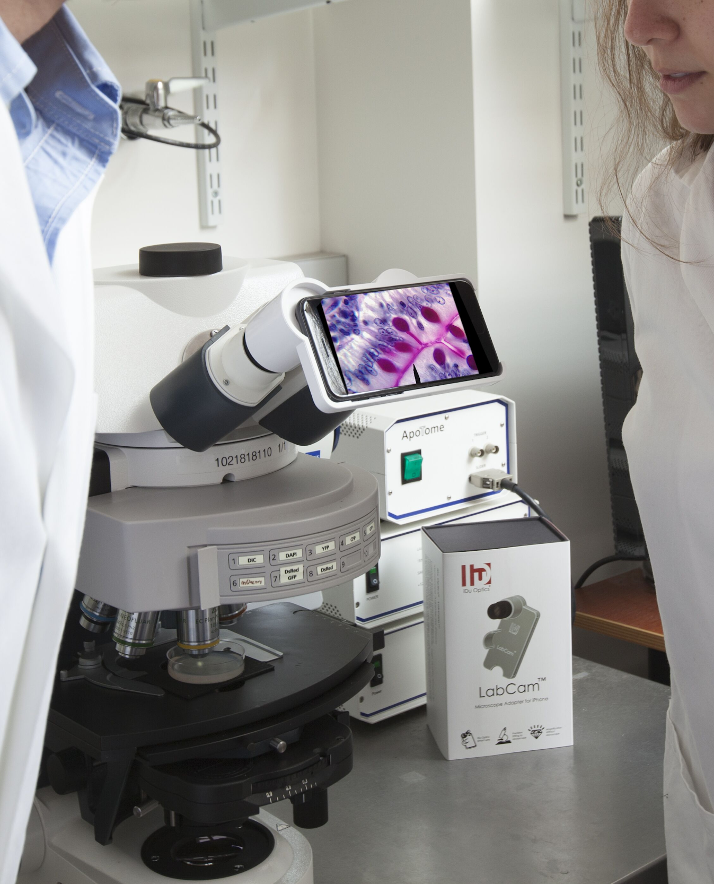
Автоматизация при помощи ИИ и мобильного телефона
- iPhone
- Оптический адаптер
- Приложение Celly.AI

Slide 5
Шаг 1
Шаг 2
Шаг 3
Как это работает?
Подключить iPhone к окуляру при помощи оптического адаптера
Скачать приложение Celly.AI
Зарегистрироваться на веб-портале для просмотра отчетов

Slide 7
Что Получает Лаборатория?
Скорость
Качество
Эффективность
Celly.AI анализирует сотни объектов в секунду, что невозможно для человека
Тесты может выполнять лабораторный техник
ИИ натренирован на опыте профессиональных патологов

Slide 8
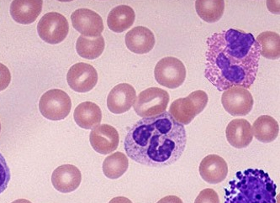
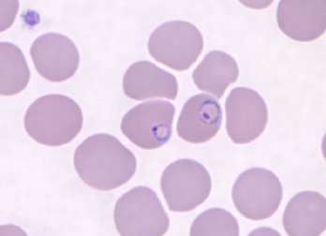
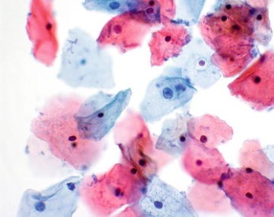
Поддерживаемые тесты
Гематология
Паразитология
Гинекология
Подсчет лейкоцитарной формулы для крови и КМ
Обнаружение и подсчет малярийных паразитов
Автоматизация Пап теста
(in beta)

Slide 9
Сценарии использования
 | Подсчет объектов | Celly.AI идентифицирует и подсчитывает объекты в препарате
 | Скрининг | ИИ мгновенно определяет патологии и паразитов
 | Интеграция с ЛИС | Автоматическое сохранение отчетов в ЛИС при помощи гибкого API
 | Облачное хранилище | Сохранение оцифрованных копий препаратов в облаке

Slide 10
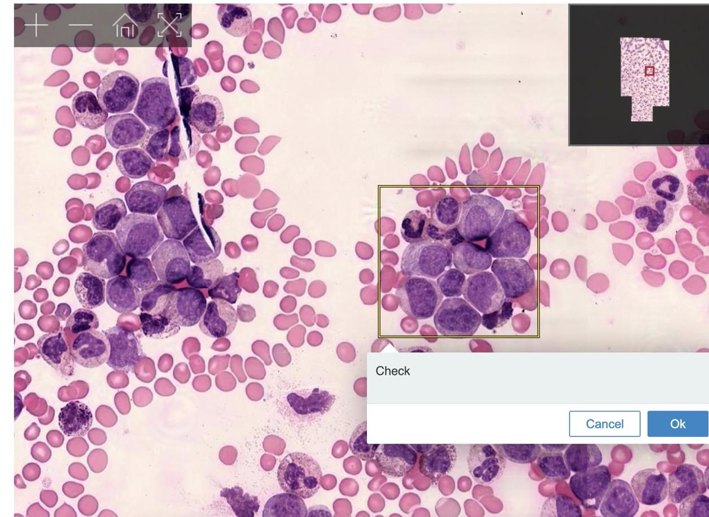
Микроскоп превращается в цифровой сканер
Телемедицина
Документация
Презентации
Удаленный просмотр слайдов, онлайн обсуждение
Сохранение цифровых копий слайдов и аннотаций в облаке
Обучение студентов,
разбор клинических случаев

Slide 11
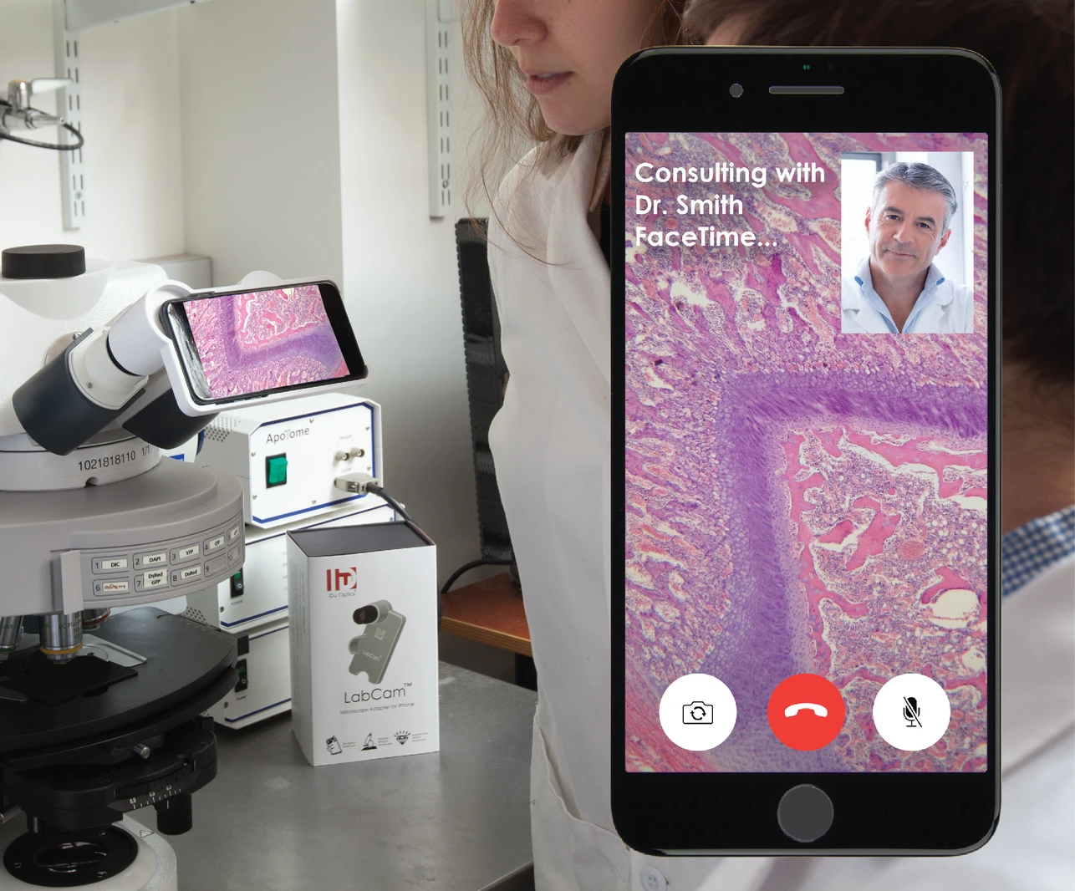
Общение в реальном времени
Видеозвонки для удаленных консультаций и телепатологии

Slide 12
Базовый
Стандарт
Максимум
Цены
$0/мес
$49/мес
По запросу
10 Гб Хранилище
20 тестов/день
Телепатология
1 Тб Хранилище
100 тестов/день
+ Интеграция с ЛИС
Гибкое хранилище
∞ тестов/день
Поддержка 24/7

Slide 13
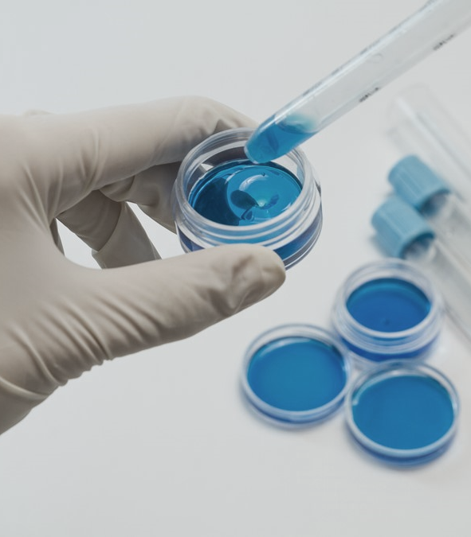
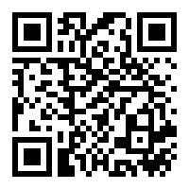
Приглашаем на бесплатное демо
Site - https://celly.ai
Email - hello@celly.ai

